Slide 1
Gemeenteraad
Les 6

Slide 2
6.1 Vorige keer

Slide 3
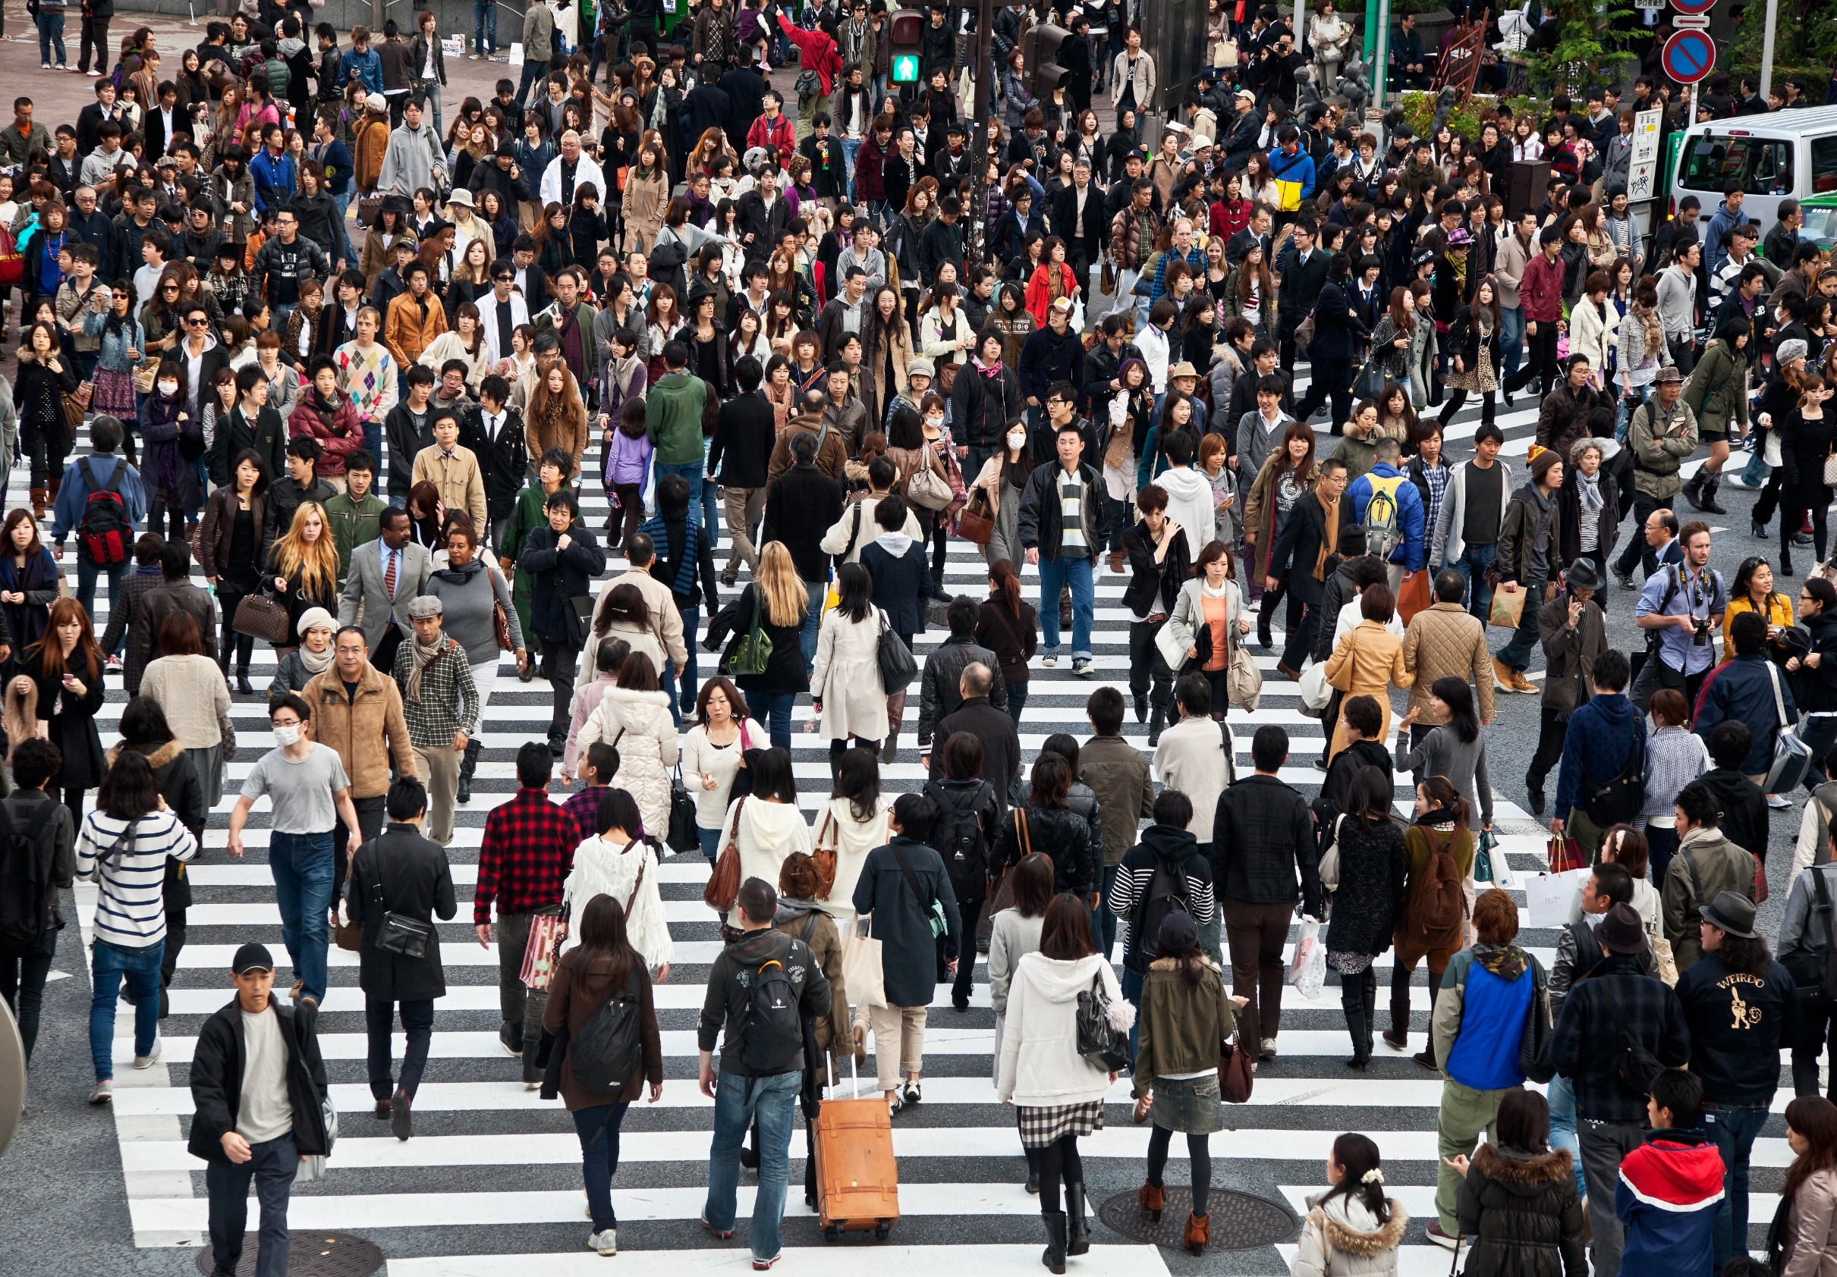

Slide 4
Elke mening telt

Slide 5
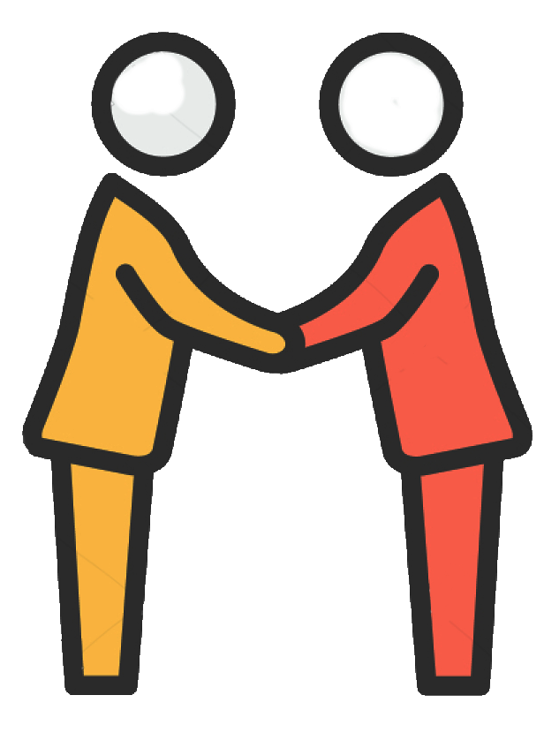
respect

Slide 6
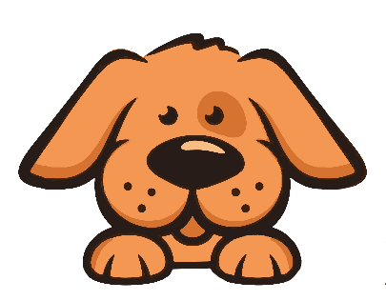
Als er iets te kiezen valt
1 groep
meerderheid
minderheid

Slide 7
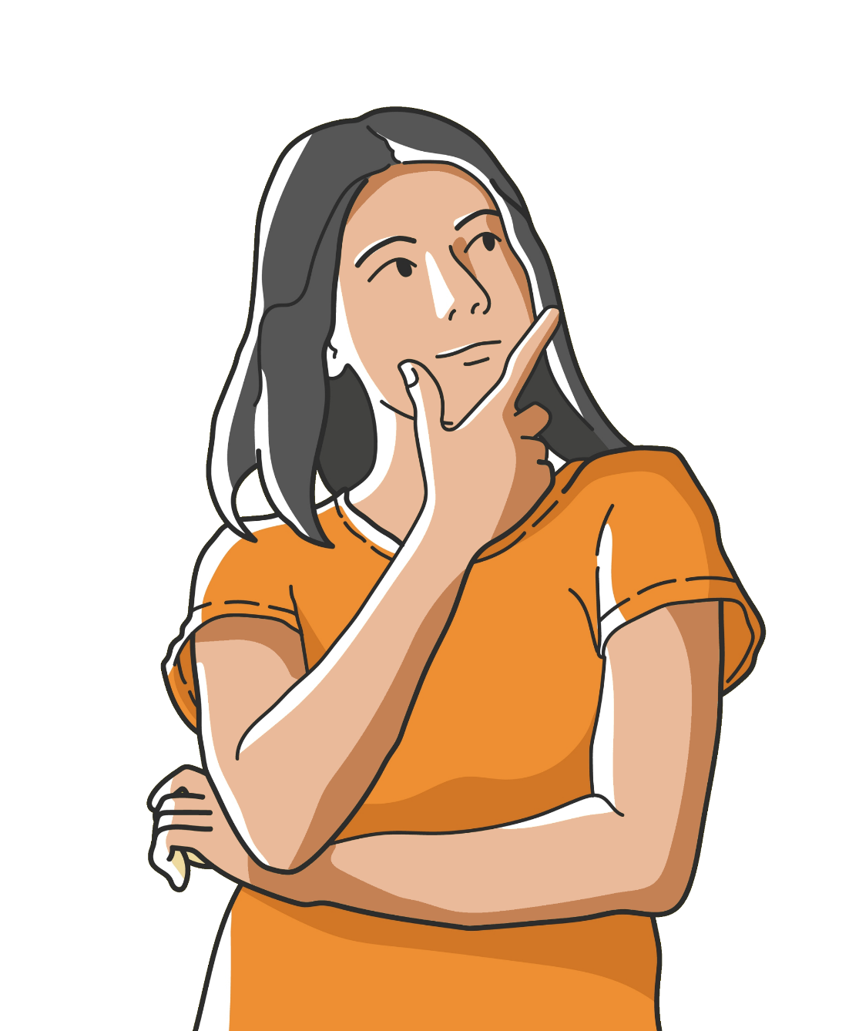
Democratie
Hoe maken we plannen
waar de meeste mensen
tevreden over zijn?

Slide 8
Deal!

Slide 9
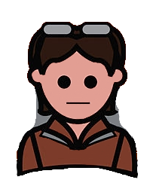
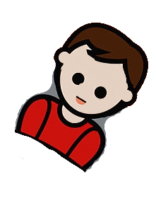
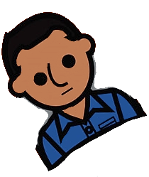
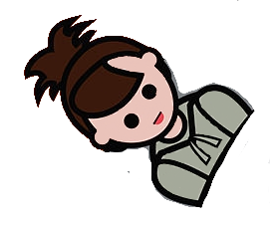
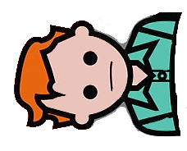
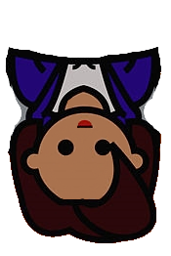
vergadertafel

Slide 10
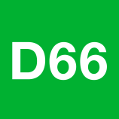
Politieke partijen
FVD

Slide 11
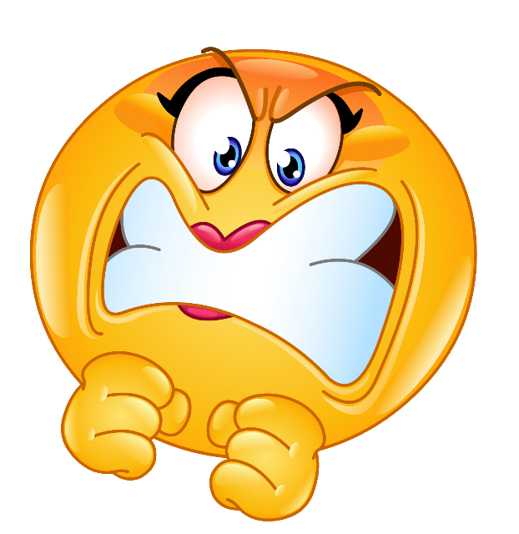
Democratie = je verlies nemen
Volgende keer beter!

Slide 12
6.2 De gemeente

Slide 13
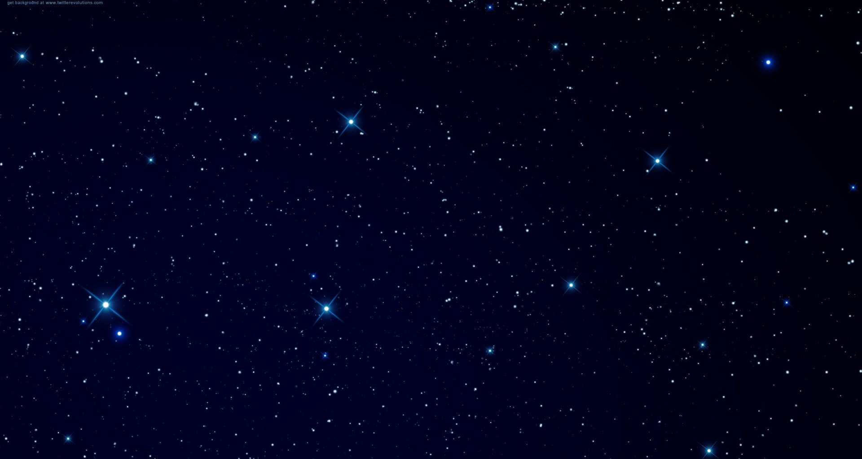
De aarde

Slide 14
De aarde

Slide 15
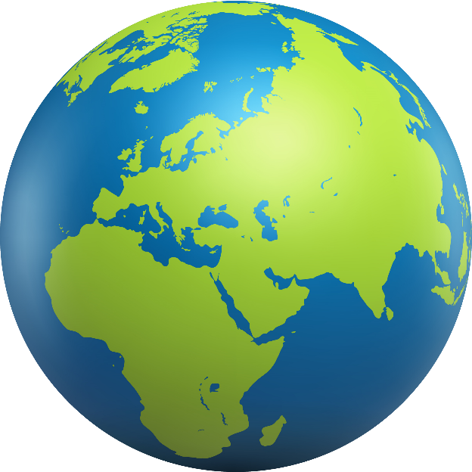
De aarde

Slide 16
De aarde

Slide 17
De aarde

Slide 18
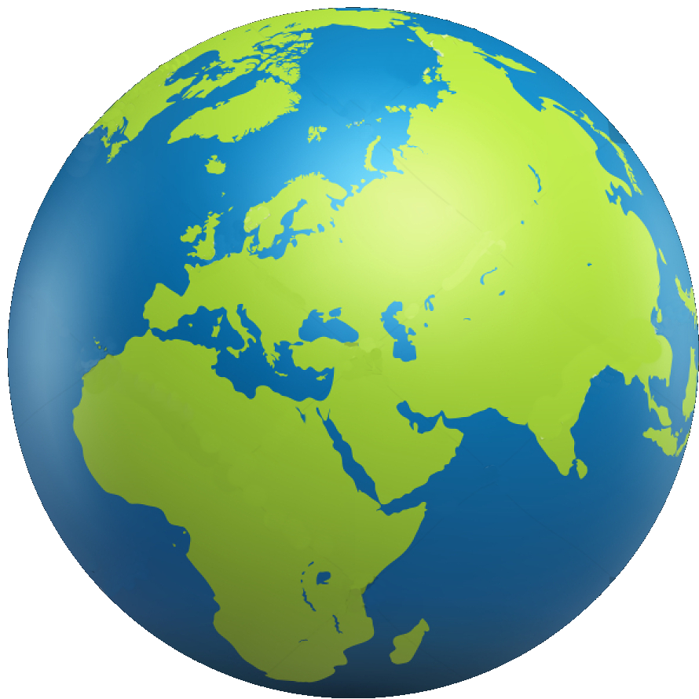
De aarde

Slide 19
De aarde

Slide 20
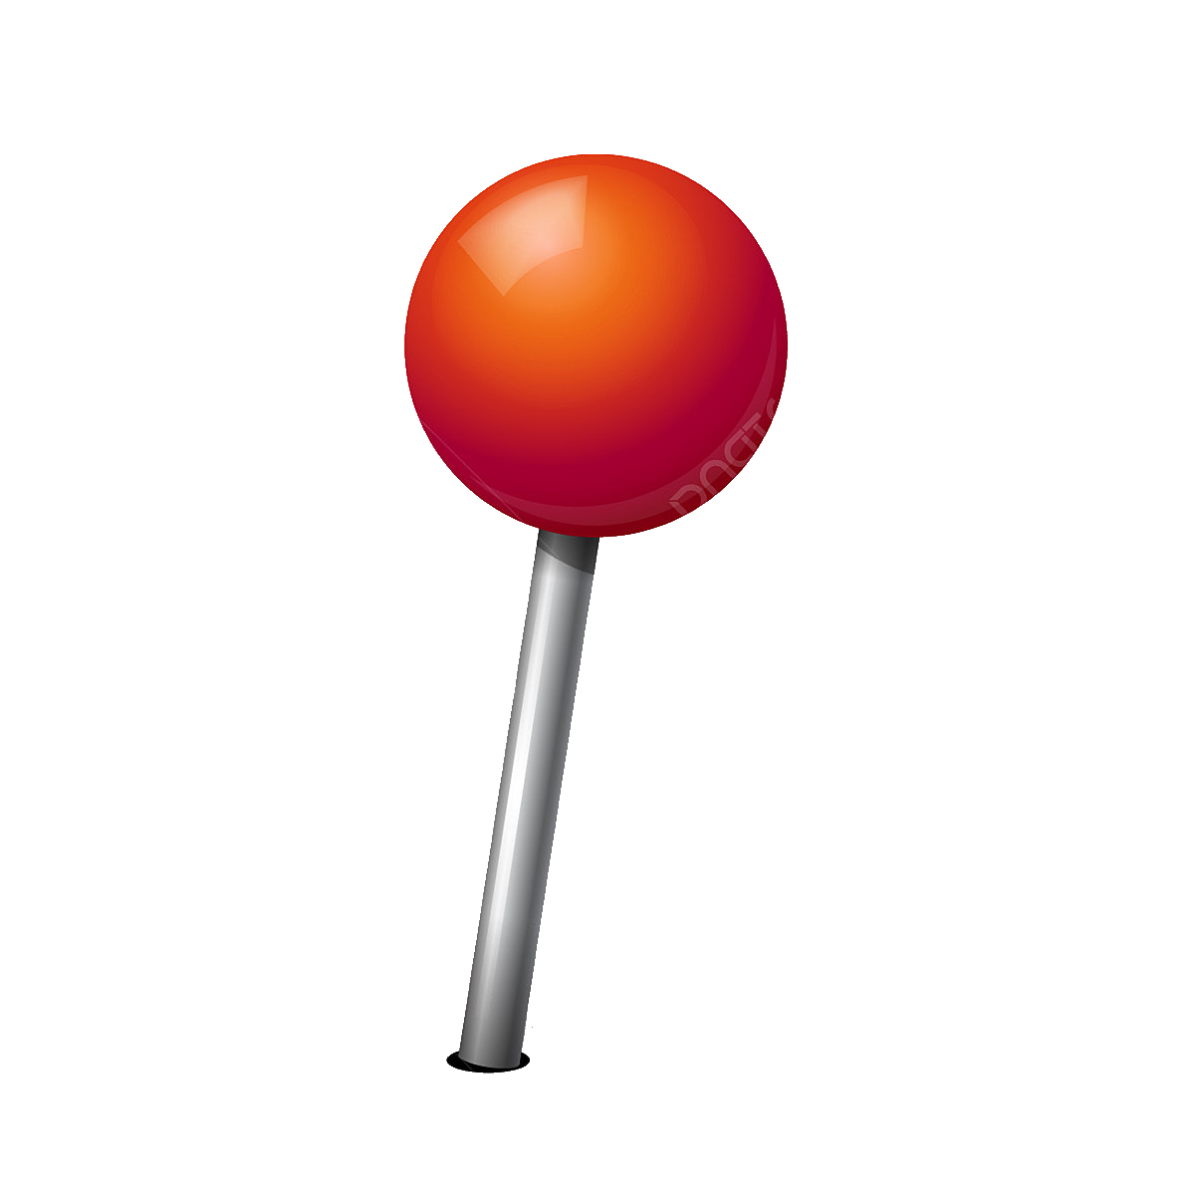

Slide 22
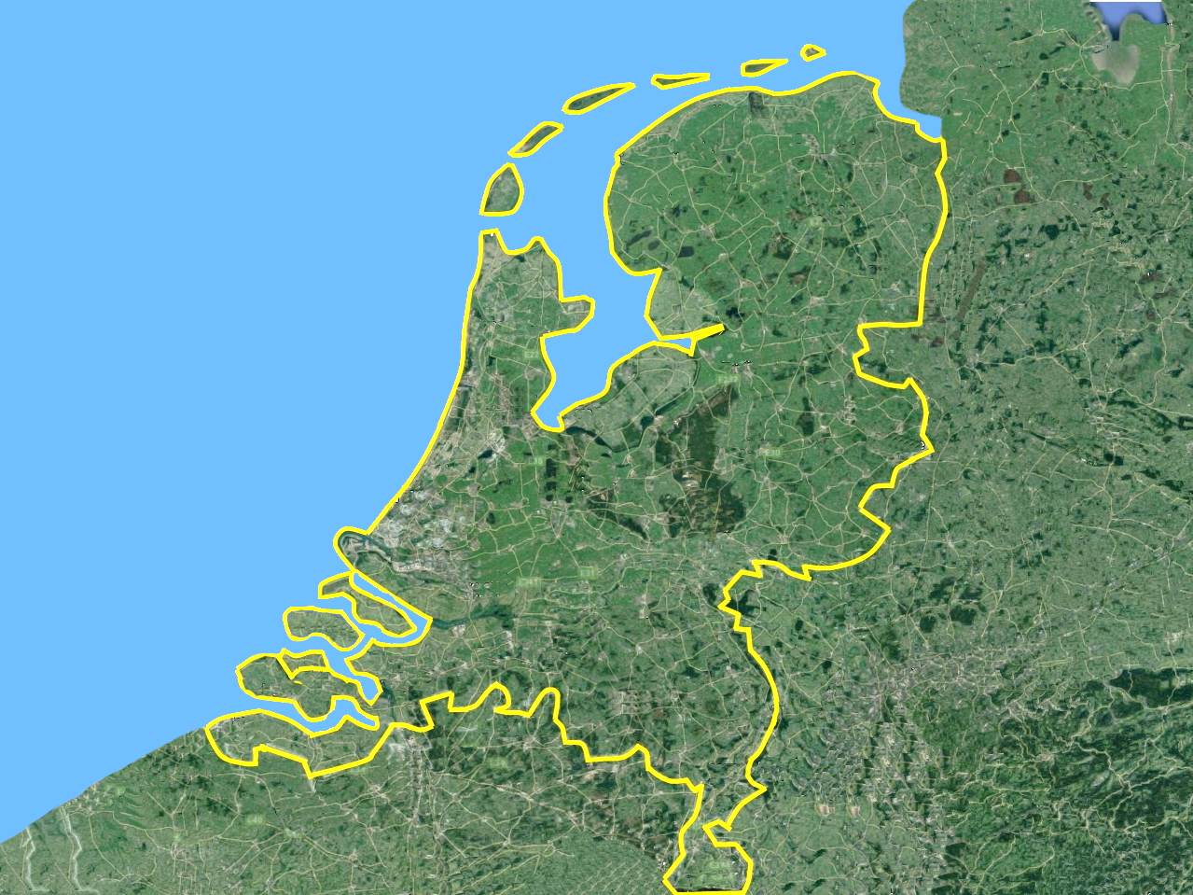

Slide 23
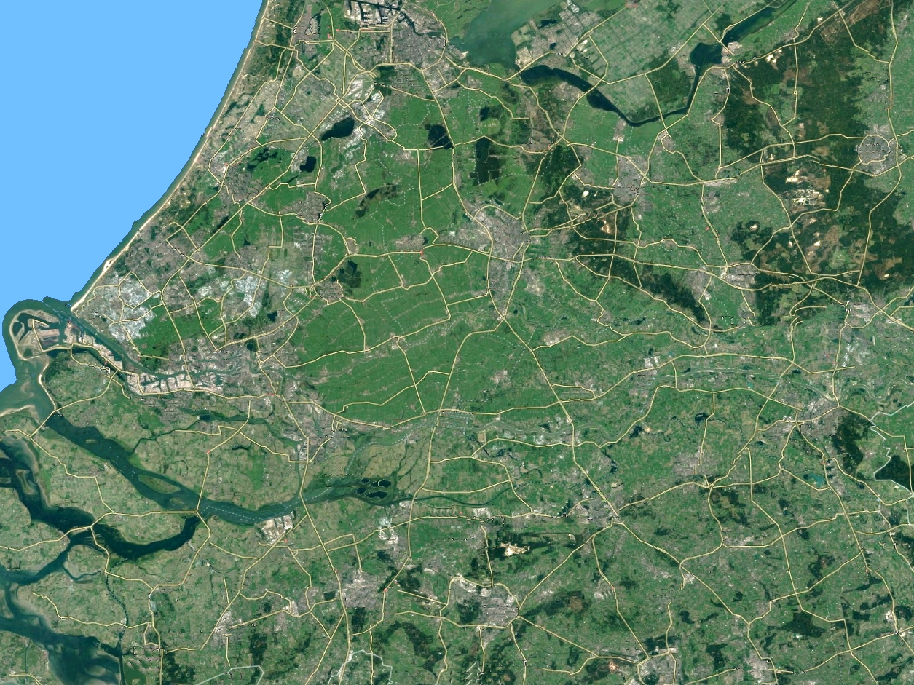

Slide 24
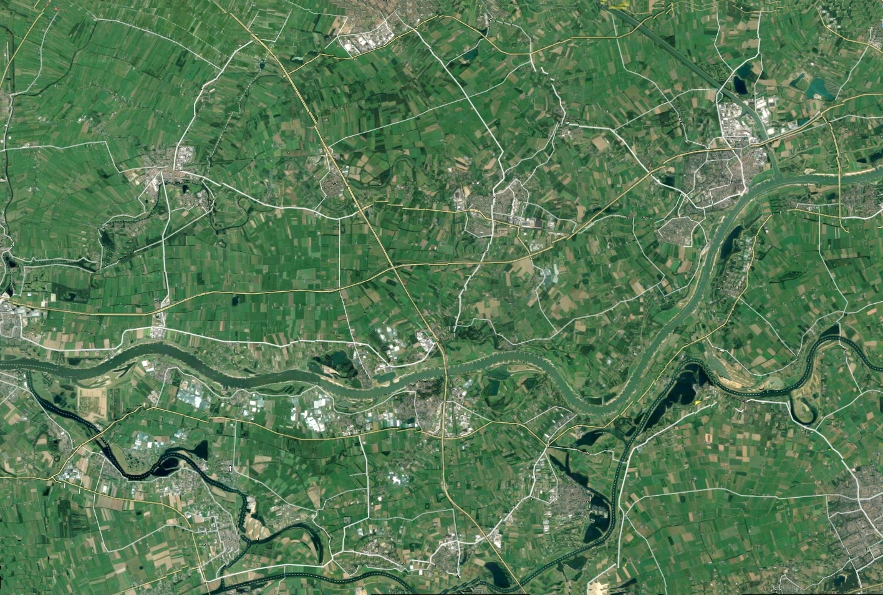

Slide 25
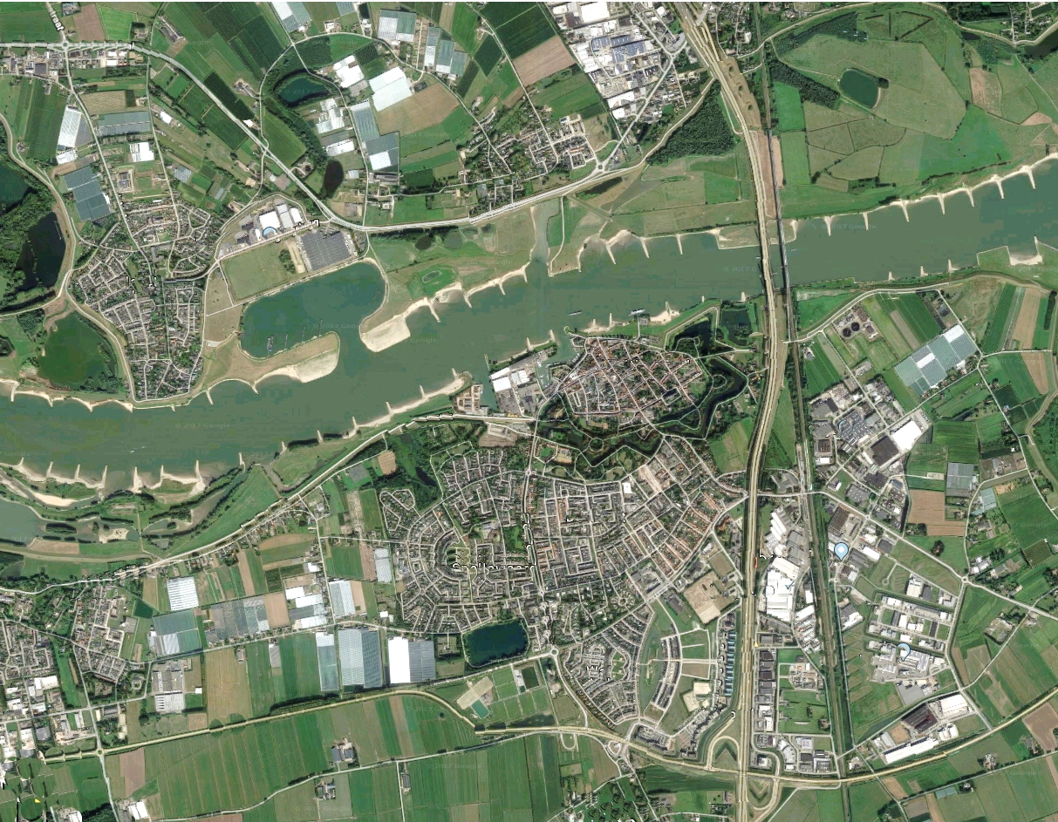

Slide 26
7
0
0
0
dorpen en steden

Slide 27
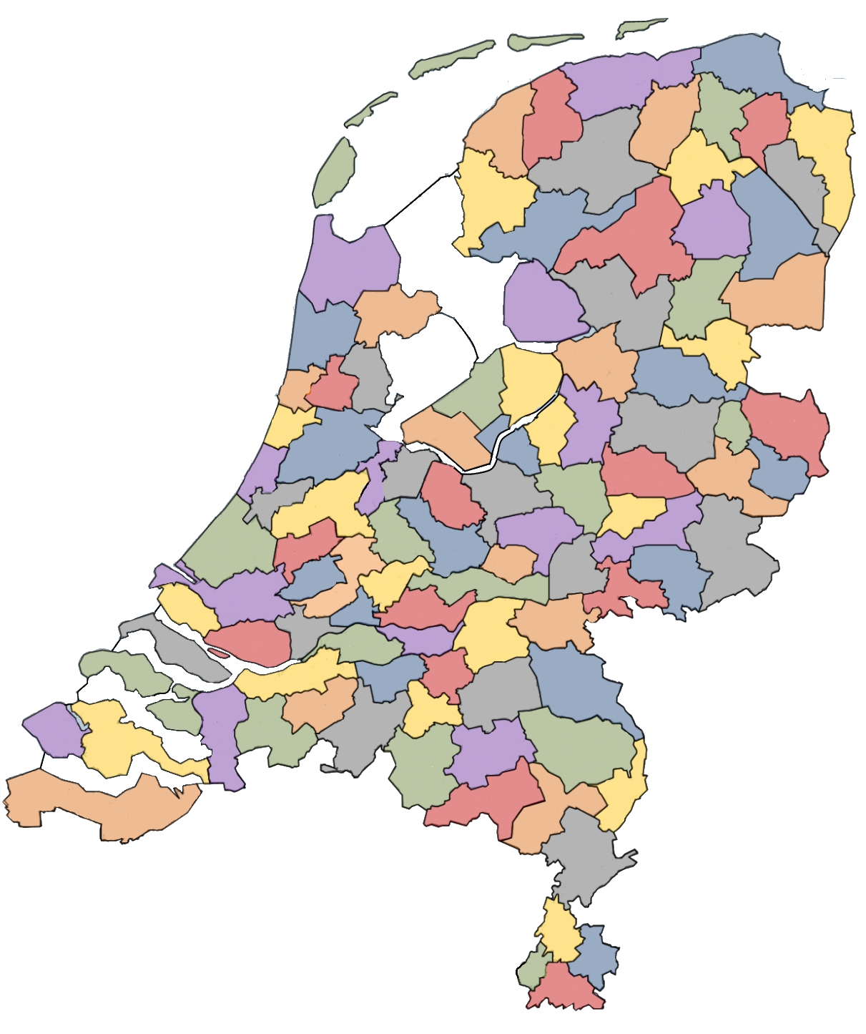
Gemeente
een groep mensen
die bij elkaar
wonen
3
5
0
in een grote stad,
een klein dorp,
of een groep dorpjes
gemeentes

Slide 28
6.3 Waarover beslist de gemeente?

Slide 29
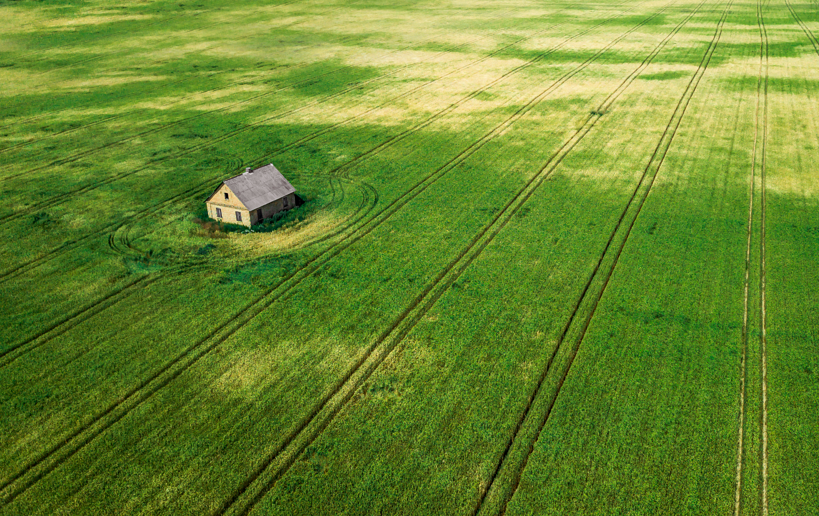
Helemaal op jezelf…

Slide 30
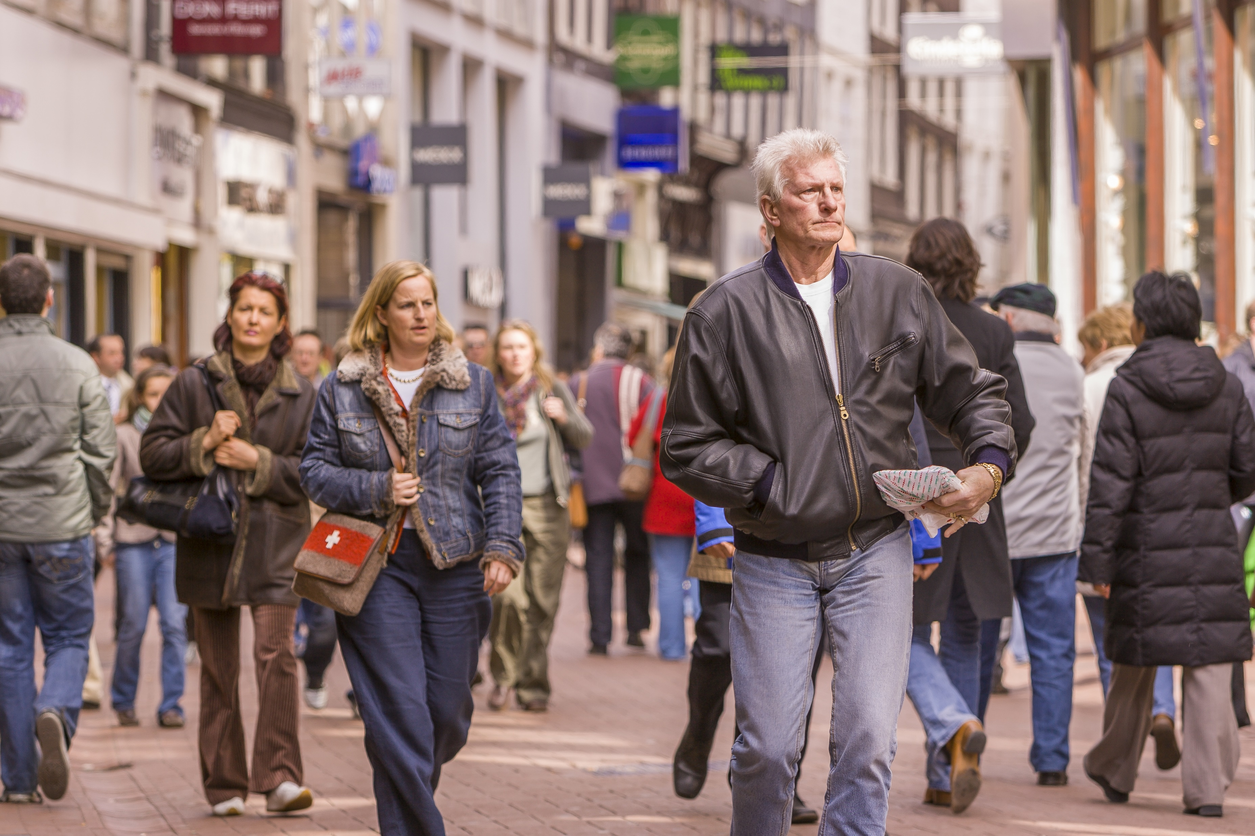
… of samen?

Slide 31
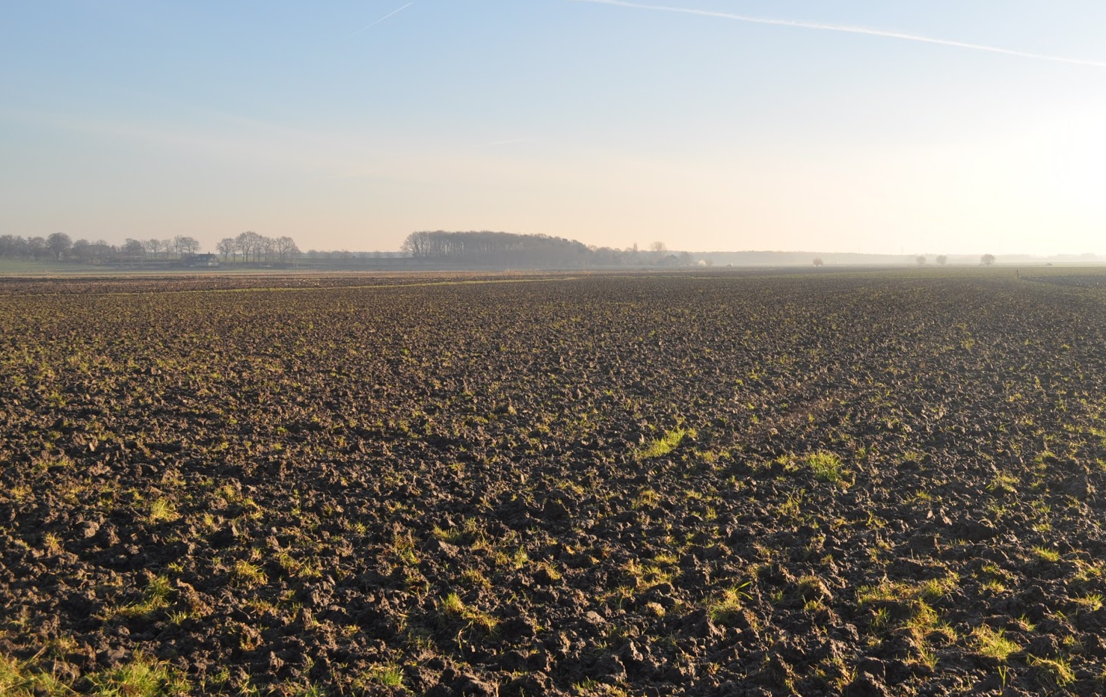
Hoe bouw je een fijne stad?

Slide 32
6.4 Wie doet wat?

Slide 33
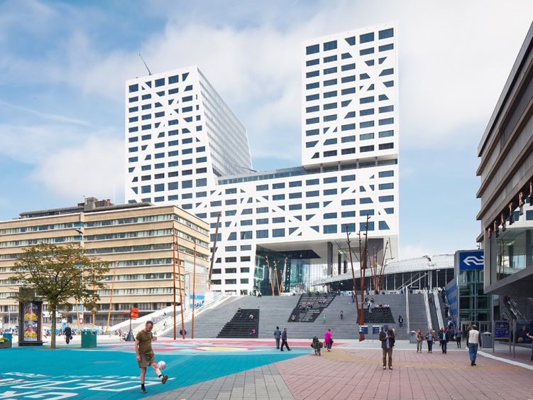
1. Gemeentehuis Utrecht

Slide 34
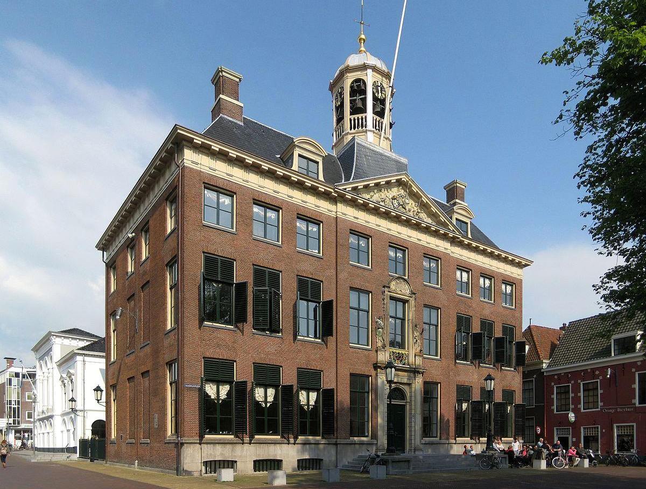
2. Gemeentehuis Leeuwarden

Slide 35
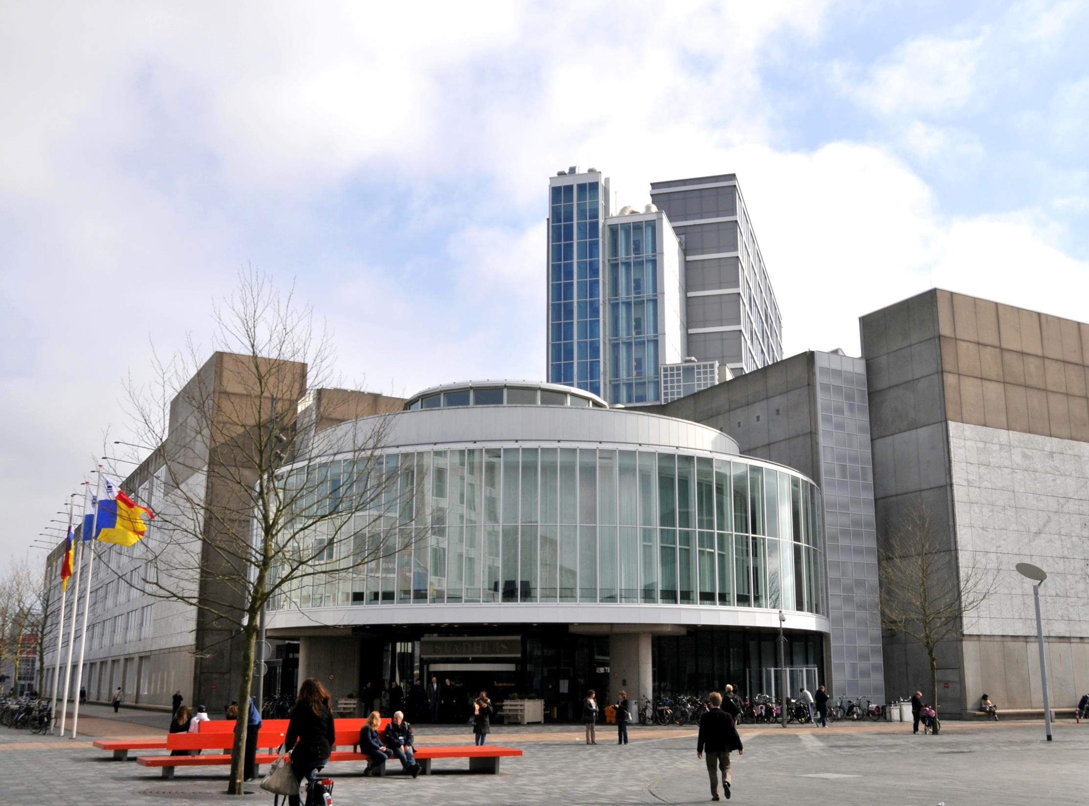
3. Gemeentehuuis Almere

Slide 36
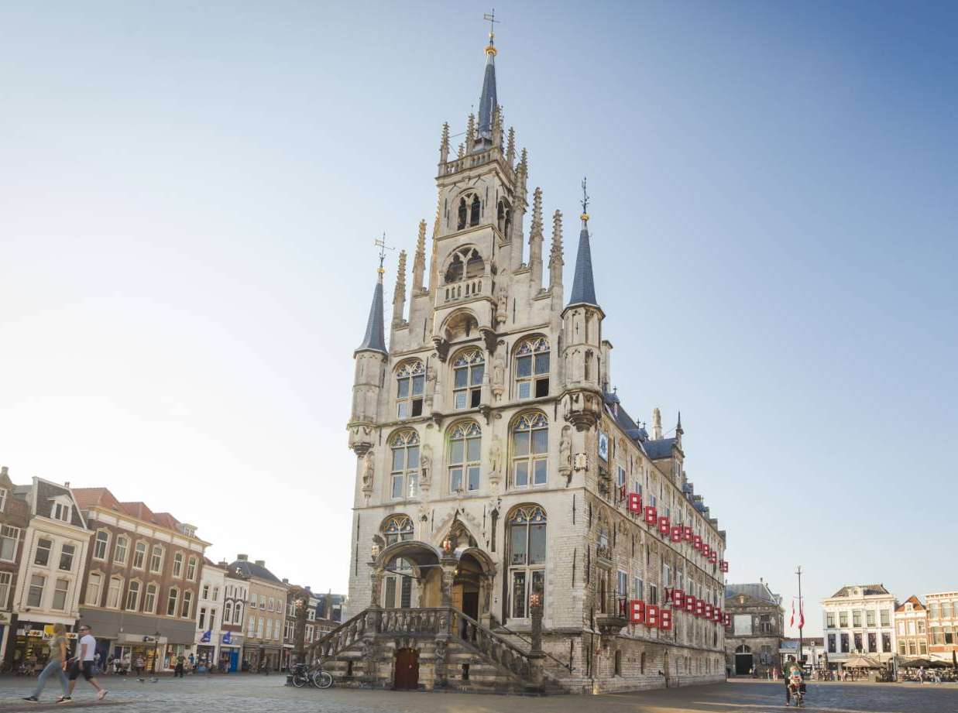
4. Gemeentehuis Gouda

Slide 37
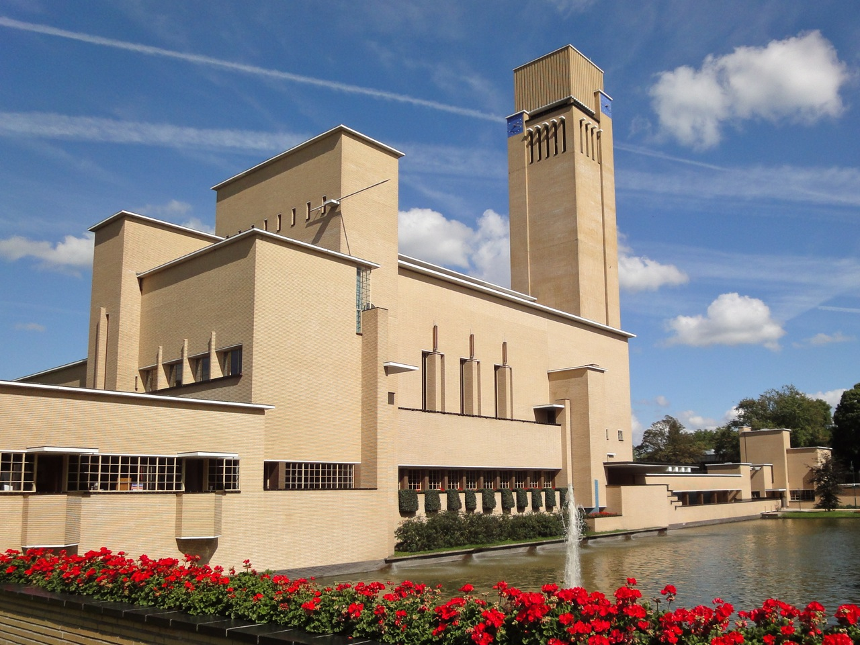
5. Gemeente Hilversum

Slide 38
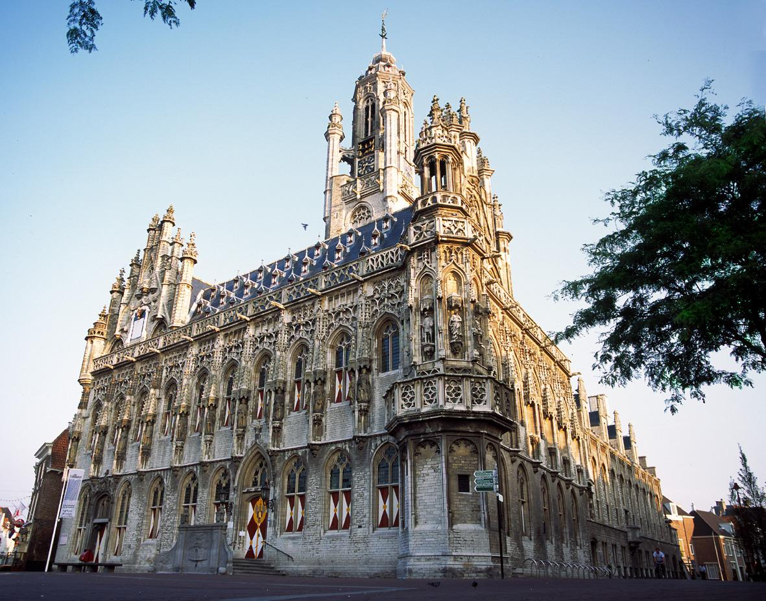
6. Gemeente Middelburg

Slide 39
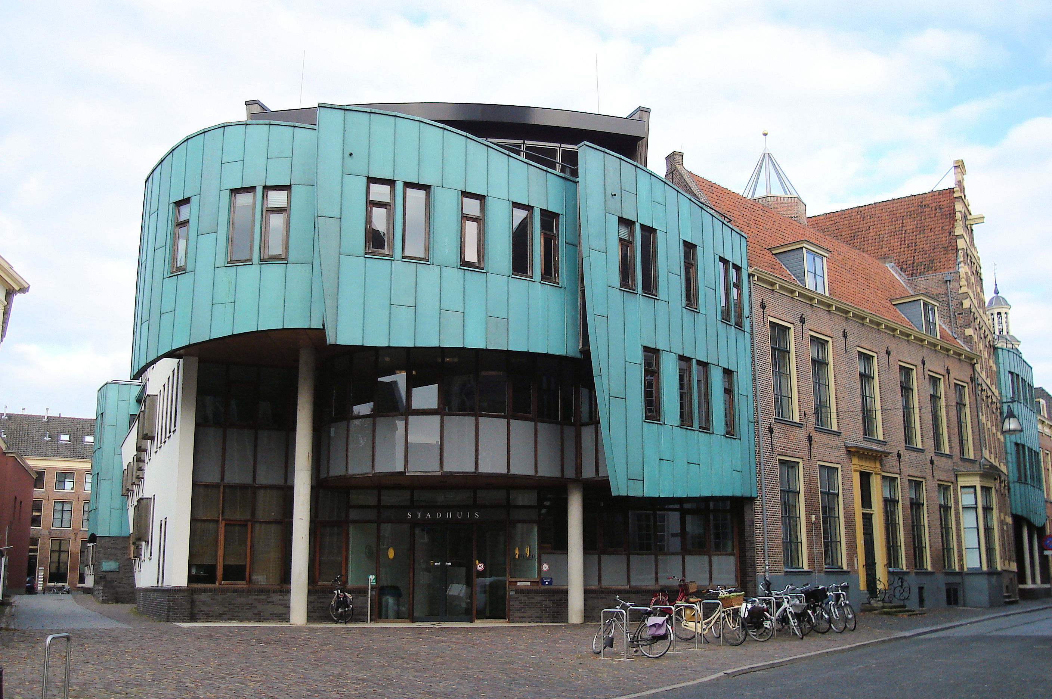
7. Gemeente Zutphen

Slide 40
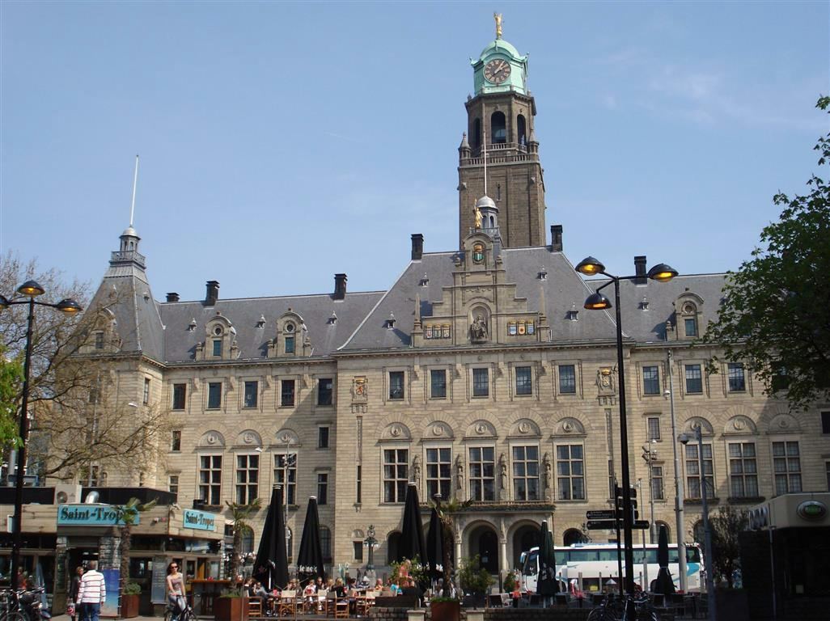
8. Gemeente Zutphen

Slide 41
9. Gemeente ……
Voeg hier een foto in
van het eigen gemeentehuis

Slide 42
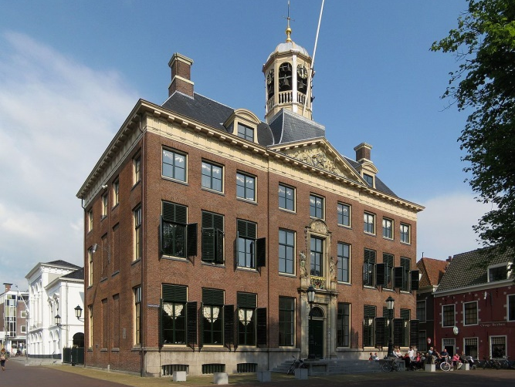
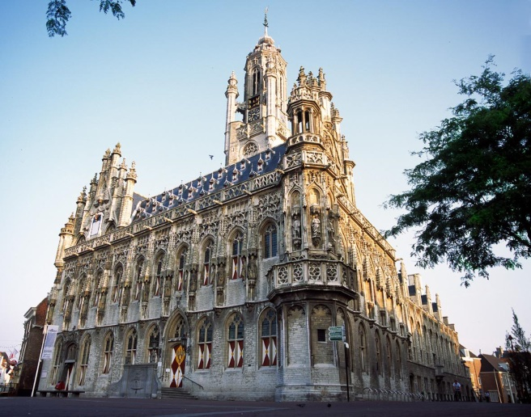
1
2
3
4
5
6
7
8
9
Voeg hier een foto in van
het eigen gemeentehuis

Slide 43
Wat gebeurt er in het gemeentehuis?

Slide 44
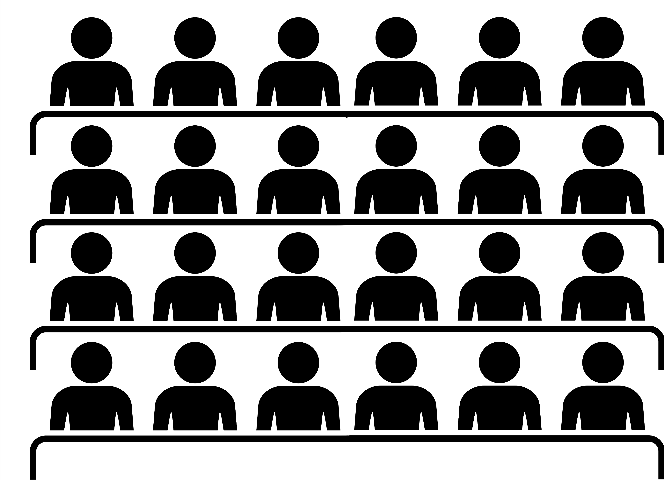
Wethouders
Gemeenteraad

Slide 45
Wethouders
Wat vinden jullie hiervan?
Gemeenteraad

Slide 46
Wethouders
vóór of tegen
Gemeenteraad

Slide 47
Burgemeester
controleert
Wethouders
vóór of tegen
Gemeenteraad

Slide 48
Onze burgemeester
Voeg hier een foto in van
de eigen burgemeester

Slide 49
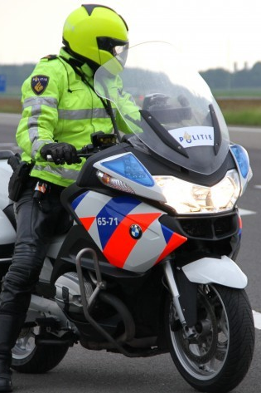
De baas van politie en brandweer

Slide 50
Burgemeestersketting

Slide 51
Einde

